Slide 1
实验9 家兔心血管活动的神经体液调节

Slide 2
I 基本实验原理
动脉血压是指血液对动脉血管壁的侧压强，是心血管系统整体功能的综合体现。一般指主动脉压。
在正常生理情况下，人和高等动物的动脉血压是相对稳定的。这种相对稳定性通过神经、体液等因素的调节来实现。
参与支配心血管活动的神经主要有心交感神经和副交感神经，体液因素主要为肾上腺素和去甲肾上腺素。
他们的作用主要是通过对心脏收缩力、心率、房室传导速度、心输出量、外周阻力等的调节来实现的。

Slide 3
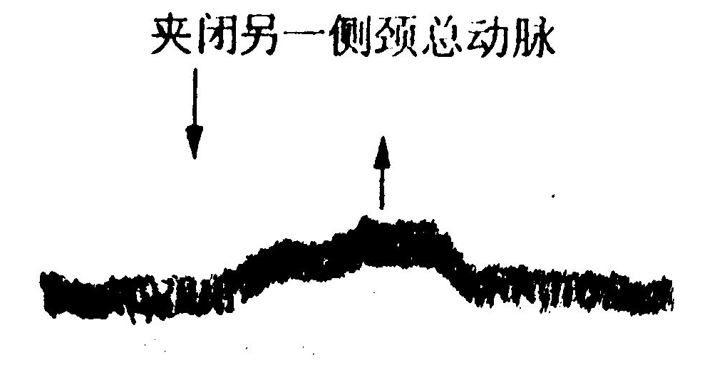
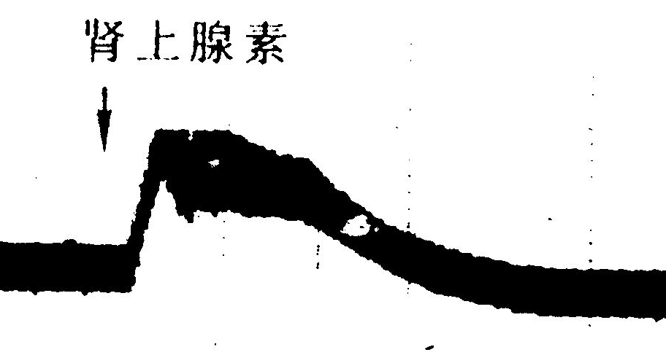
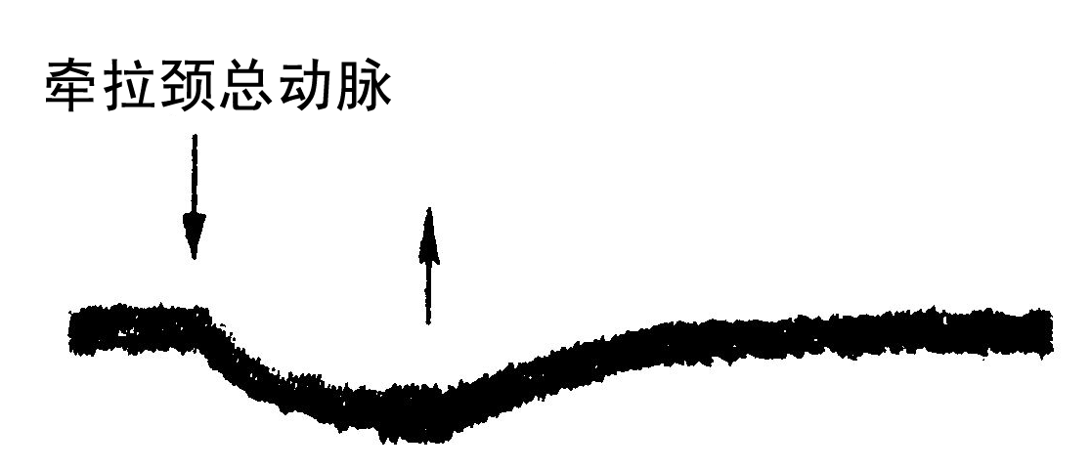
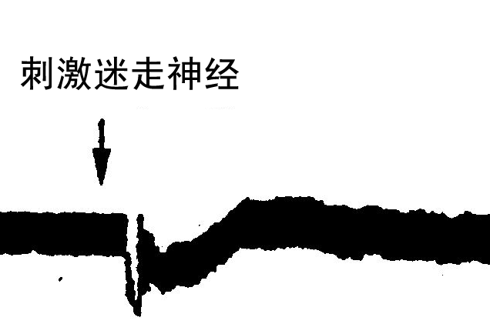
几种因素对家兔动脉血压的影响：
牵拉/夹闭颈总动脉：颈动脉窦上的压力感受器神经末梢兴奋
电刺激迷走神经：先降低后升高，至正常水平，迷走逃逸（心室恢复起搏、心搏前负荷增加、减压反射减弱）
静脉注射肾上腺素：先升高后降低，至正常水平。心肌细胞膜β受体，血管α受体、β受体

Slide 4

II 实验目的
学习哺乳动物气管插管、动脉插管技术
观察记录心血管活动的神经体液性调节
学习哺乳动物动脉血压的直接测定方法

Slide 5
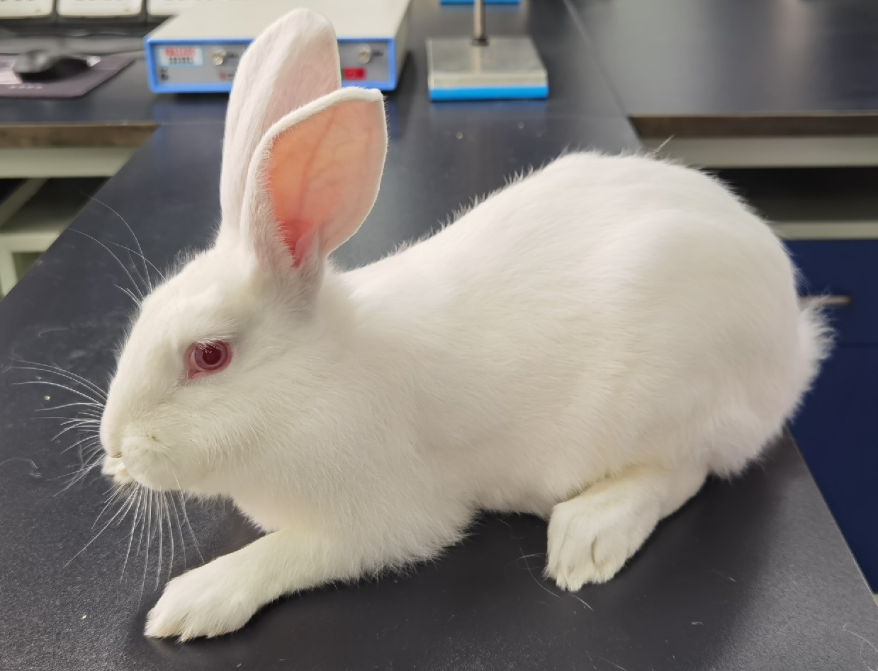
III 实验对象与器材
家兔，学名Oryctolagus cuniculus f. domesticus,属于哺乳纲、兔形目、兔科、真兔属。
生理特性与人类接近，性格温顺，耳部血管明显，主动脉神经（减压神经）在颈部自成一束，方便操作，多用于循环、神经实验，如减压神经放电。
0.9% 生理盐水， 20％乌拉坦（氨基甲酸乙酯），125 U/mL肝素，台氏液（蒂罗德液），1：10000 肾上腺素，过饱和KCl

Slide 6
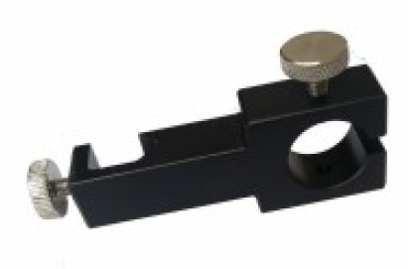
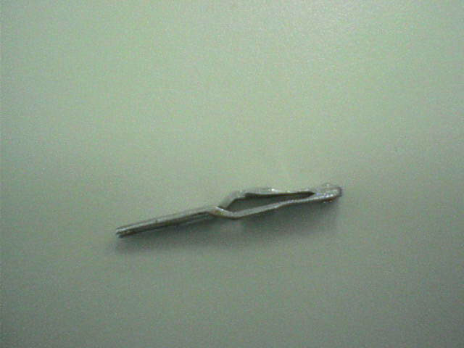
动物体重秤，兔手术台，兔保定器，哺乳动物手术器械，RM6240E型多道生理信号采集处理系统，铁支架，双凹夹，动脉插管，注射器，棉线，纱布，棉花，防抓咬手套
压力换能器，动脉夹，止血钳，气管插管，保护电极，刺激线
压力换能器固定夹
压力换能器
动脉夹

Slide 7
IV 实验过程
连通液导系统
将压力换能器的一侧支管，通过输液管连接动脉插管。将换能器固定于铁支架上，用装有20 mL 125 U/mL肝素的注射器向另一侧支管内推注，使整个液导系统充满液体后，用止血钳夹住推注肝素端的侧支管。数据线与记录系统1通道相连。
注意：液导系统内不可有气泡。
压力换能器

Slide 8
动物的麻醉与固定
取一只家兔，称重。将20％乌拉坦（氨基甲酸乙酯）以5 mL/kg（1g/kg）体重的剂量由耳缘静脉远端缓慢注入，观察动物肌张力、呼吸与角膜反射的变化。动物麻醉后背位固定于兔手术台上。
颈部手术
将动物头部固定，充分暴露颈部手术野。剪除颈部被毛。沿颈部正中线在喉头（甲状软骨）上一指至锁骨（胸骨角）上一指的地方作一个5～7cm的皮肤切口。钝性分离皮下组织及肌肉，暴露、分离气管。
气管插管
在气管下方穿一根粗结扎线，于甲状软骨下方第三与第四软骨环之间作“⊥”形切口，切口约占气管管径的1/3~1/2，沿向心方向插入气管插管，结扎固定。
注意及时清理呼吸道中的粘液或血块。

Slide 9
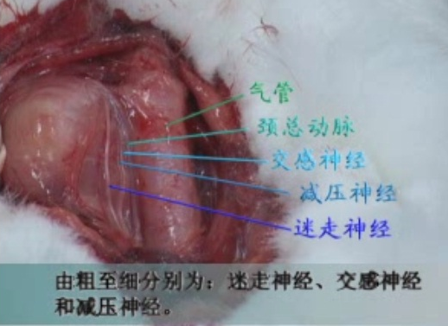
颈总动脉、迷走神经、交感神经、减压神经分离
在气管两侧辨别并分离颈总动脉、迷走神经、交感神经、减压神经，在右侧迷走神经、减压神经和颈总动脉下方穿湿润棉线备用。分离时特别注意不要过渡牵拉，并随时用生理盐水润湿。左侧颈总动脉下方穿两条线备用。
家兔颈部主要神经

Slide 10
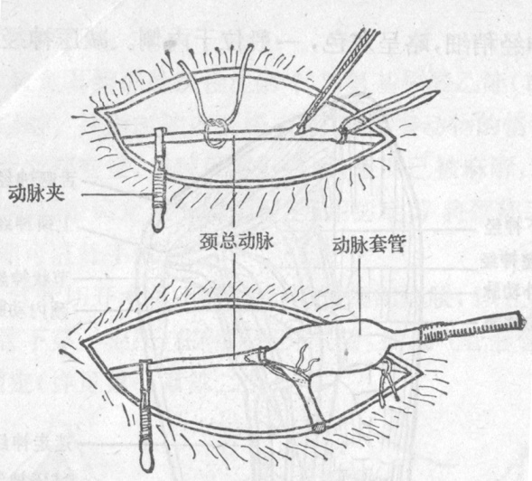
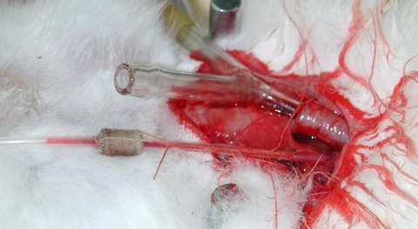
动脉插管
在左侧颈总动脉的近心端夹一个动脉夹，并在动脉夹远心端距动脉夹约3cm处结扎。用眼科剪在结扎线与动脉夹之间沿向心方向剪一个楔形切口（约占管径的1/3~1/2），向心脏方向插入与压力换能器相连的动脉插管，由备用的线结扎固定。小心松开动脉夹，即可见血液冲进动脉插管。
近心端
远心端

Slide 11
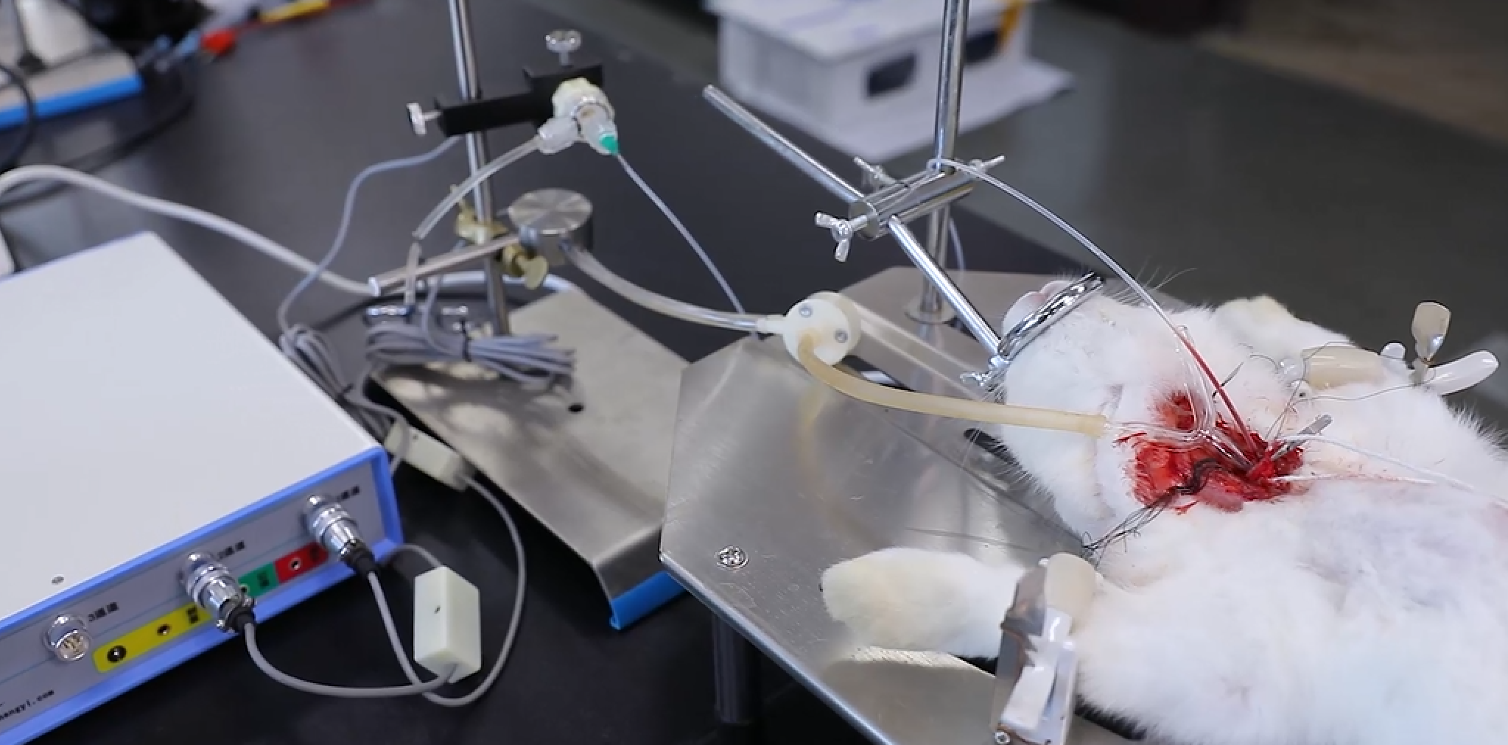
正常血压记录
将压力换能器固定在铁支架上，高度与心脏在同一水平面上，换能器信号输出端与记录系统1通道相连。
打开记录系统软件，选择“兔动脉血压调节”实验，记录正常血压曲线。辨认血压波的一级波（随心跳）和二级波（随呼吸），有时可见三级波（额外刺激）。
家兔动脉血压曲线
家兔动脉血压连接装置

Slide 12
各种因素对血压影响的观察与描记:
牵拉颈总动脉：向下（向心方向）脉冲式牵拉插管侧（左侧）颈总动脉结扎线，观察记录血压变化。
夹闭颈总动脉：用动脉夹夹闭右侧颈总动脉几分钟，观察血压的变化。出现变化后立即取下动脉夹，观察记录血压的恢复过程。
电刺激减压神经：以中等强度连续刺激（约3~6 V，20 Hz）通过保护电极刺激右侧减压神经约15 s，观察记录血压变化。出现变化后立即停止刺激，观察记录血压的恢复过程。然后双线截扎，中间剪断，以中等强度分别连续刺激其中枢端和外周端约15 s，观察记录血压的变化。

Slide 13
各种因素对血压影响的观察与描记:
电刺激迷走神经：将右侧迷走神经进行双线截扎，中间剪断，分别用中等强度的连续刺激通过保护电极刺激迷走神经的中枢端和外周端各约15 s，观察记录血压的变化。
取0.01%肾上腺素 0.3 mL（或取0.1%肾上腺素 0.1 mL），用生理盐水补足至 1 mL，经耳缘静脉注入动物体内，观察记录血压的变化。血压出现变化立即停止注射，记录实际注射剂量。
注意：
每一个处理因素前后都要有正常血压曲线作对照。
Notes:
此处肾上腺素浓度比上学期低
1:1000（0.1%）肾上腺素 0.1 mL

Slide 14
选作内容
各种因素对血压影响的观察与描记:
刺激内脏大神经：
打开腹腔，在左侧肾脏的上方找到肾上腺。肾上腺上方较细的神经即为内脏大神经，分离时应特别小心，因稍有不慎便会将其拉断。穿线备用。用保护电极钩住内脏大神经及部分血管和肌肉组织，用中等强度的连续脉冲对其进行刺激，观察记录血压的变化。
3.右侧内脏大神经
9.左侧内脏大神经
5.右侧肾上腺
13.左侧肾上腺
兔腹腔内交感神经

Slide 15
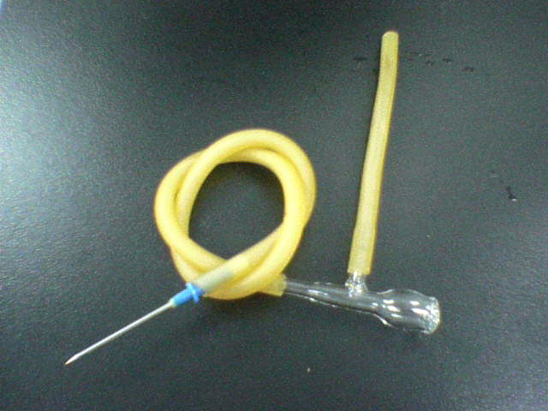
选作内容
利尿药对血压和尿量的影响
膀胱插管技术：
剪除或剃除家兔腹部的被毛，在耻骨联合前做一个长约5 cm的皮肤切口，在腹白线附近剪开腹部肌肉，至刚能将膀胱拉出体外。用止血钳将膀胱轻轻拉出并翻转，可见位于膀胱前方两侧的输尿管及其入口。
在膀胱顶部血管较少处剪开膀胱壁，插入膀胱插管，用粗结扎线将插管进行固定。
膀胱插管

Slide 16
选作内容
记录尿滴：将膀胱插管内注满生理盐水后，将另一端与记滴装置连接，使尿滴能够同时接触两个电极丝，记滴装置与记录系统“记滴”或2通道相连，在“示波”菜单下找到“记滴器”并点开，点击“开始记滴”，记录一段正常情况下动物尿量。
取速尿（呋塞米）0.3mL，用生理盐水补足1mL，经耳缘静脉注射动物体内，稍等片刻，观察血压和尿量的变化。
取抗利尿激素（垂体后叶素）0.3mL，用生理盐水补足1mL，经耳缘静脉注射动物体内，观察血压和尿量变化。
膀胱插管

Slide 17
动物处死：可选择其中一种方法
空气栓塞法
用25 mL注射器吸满一管空气，通过家兔耳缘静脉快速注入，同时密切注意动物状态变化，直至动物呼吸、心跳均消失。
静脉注射KCl法
经家兔耳缘静脉快速注射过饱和KCl溶液1~2 mL，同时密切注意动物状态变化，直至动物呼吸、心跳均消失。

Slide 18
各种因素对血压影响的观察与描记
（液导系统）
动物麻醉与固定
气管插管
右侧神经血管分离
左侧动脉插管
实验项目
（内脏大神经、
利尿药）
动物处死
牵拉左侧颈总动脉
夹闭右侧颈总动脉
电刺激右侧减压神经（整体、中枢段、外周段）
电刺激右侧迷走神经（中枢段、外周段）
静脉注射肾上腺素
电刺激内脏大神经

Slide 19
V 注意事项
麻醉剂注射量要准，速度要慢，同时注意动物的变化，以免过量引起动物死亡。如果实验时间过长，动物苏醒挣扎，可适量补充麻醉剂。
注意保护神经不要过渡牵拉，并经常保持湿润。
压力换能器的位置应大致与动物心脏在同一水平面上。
在整个实验过程中，要保持动脉插管与动脉方向一致，防止刺破血管或引起压力传递障碍。
每项实验前要有观察对照，施加条件时要按“标记”。
实验中，注射药物较多，注意保护耳缘静脉。
注射每种试剂的注射器要专用，不可混用。

Slide 20
VI 本实验需掌握的实验技术
家兔的抓取、麻醉与固定
家兔耳缘静脉注射技术
气管插管技术
动脉插管技术
颈部主要神经的辨认与分离
VII 关键技术
动物的麻醉
耳缘静脉注射技术

Slide 21
VIII 思考与探索
试设计其他测量血压的方法
试想本次实验有何应用价值

